Slide 1
FORMATION RÉFÉRENT(E) ACCESSIBILITÉ
NUMÉRIQUE
30 septembre 2024 - V3

Slide 2
NOTRE EXPERTISE :
LE DIGITAL AU SERVICE DE L’INTÉGRATION DU HANDICAP
L’accessibilité numérique c’est naviguer sur un site web ou une application mobile, facilement, sans limite ni restriction, par tout individu, quelles que soient ses aptitudes physiques ou mentales.
L’évaluation de l’accessibilité d’un site web repose sur le contrôle des règles inscrites dans les WCAG (Web Content Accessibility Guidelines) du WAI (World Accessibility Initiative).

Slide 3

Le GIF du jour
Notes:
Choisir un gif qui représente son état d’esprit du jour.

Slide 4
CONTEXTE & ENJEUX

Slide 5

L’ACCESSIBILITÉ NUMÉRIQUE : DÉFINITION
Le terme accessibilité est associé à l'idée d'avoir accès. Dans la vie courante, le handicap physique est symbolisé par un logo fauteuil roulant. On identifie les accès où le handicap est pris en compte quand on voit ce logo.
Comment définir le handicap?
On parle de situation de handicap lorsqu’une personne ayant une déficience se trouve empêchée de faire quelque chose du fait de l’inadaptation de son environnement à ses capacités.
Le retour sur investissement de l’accessibilité se mesure difficilement…

Slide 6
L’ACCESSIBILITÉ NUMÉRIQUE : DÉFINITION
Il existe différents types de handicaps :
Handicaps physiques et sensoriels :
visuels : malvoyant, aveugle, daltonien, cataracte
auditifs : malentendant, sourd, environnement bruyant
moteurs: handicap permanent, maladie dégénérative
Handicaps mentaux :
handicaps intellectuels
handicaps cognitifs : dyslexie, trouble du langage, difficultés de mémorisation
handicaps psychiques
Polyhandicap : un handicap moteur ou sensoriel et un handicap mental
Troubles de santé invalidants : cancer, douleurs chroniques, allergies…
Handicaps matériels : Pas de matériel, ou matériel cassé voir non adapté, pas de souris, pas de clavier
Le retour sur investissement de l’accessibilité se mesure difficilement…

Slide 7






LE HANDICAP en France, c’est :
12 M
USAGERS EN SITUATION DE HANDICAP
1,7 M
DEFICIENTS VISUELS
3,5 M
PERSONNES À MOBILITÉ RÉDUITE
5,4 M
DEFICIENTS AUDITIFS
76 à 90%
80%
HANDICAPS SONT INVISIBLES
DES AUTISTES ASPERGER SONT EN RECHERCHE D’EMPLOI
Source : INSEE

Slide 8




POURQUOI ENGAGER UNE DÉMARCHE D’ACCESSIBILITÉ NUMÉRIQUE ?
ÊTRE EN CONFORMITÉ AVEC LES OBLIGATIONS LÉGALES
VALORISER VOTRE DÉMARCHE RSE FAVORISER LA DIVERSITÉ ET L’INCLUSION NUMÉRIQUE
AMÉLIORER VOTRE MARQUE EMPLOYEUR
VOTRE ÉQUIPE VOUS DIRA MERCI
ÉLARGIR L’AUDIENCE DE VOTRE SITE AUGMENTER VOS PARTS DE MARCHÉ
FIDÉLISER VOS CLIENTS
AMÉLIORER LA QUALITÉ DE VOS OUTILS
Notes:
Source Dynamique-mag > réduction des coûts de maintenance : L’une des règles de l’accessibilité est la séparation stricte du contenu et de sa présentation, offrant 2 avantages : le gain de temps de développement et la flexibilité. Il est possible de modifier l’apparence entière d’un site en quelques minutes à peine, en modifiant tout simplement la feuille de style qui y est associée et sans toucher au contenu.
– Réduction des coûts d’exploitation : plus besoin d’avoir plusieurs sites en fonction des navigateurs ou matériels utilisés. Avec un seul site vous êtes accessible sur tous les supports. L’optimisation du code source des pages a un également un effet peu connu mais très important sur les coûts liés à la bande passante, qui peuvent baisser de 15 à 30% généralement.

Slide 9
L’ACCESSIBILITÉ NUMÉRIQUE : EN CHIFFRES
On parle souvent de 20% de la population qui serait concernée pour des problématiques d’accessibilité web.
Quelques chiffres sur le handicap
200 000 personnes aveugles
1 000 000 personnes mal voyantes
2 640 000 personnes daltoniennes (8% de la population masculine)
6 600 000 personnes dyslexiques (10% de la population)
…..
À noter : 80% des handicaps sont invisibles !
Il y a autant de problématiques d’accessibilité qu’il y a d’utilisateurs …
Vous et moi serons 8 ans en situation de handicap dans notre vie
1 personne
/ 5

Slide 10
DÉFINITION
RÉFÉRENT ACCESSIBILITÉ
NUMÉRIQUE

Slide 11


LE RÔLE DU RÉFÉRENT ACCESSIBILITÉ
?
La loi ne donne pas de définition… 🤷🏻‍♀️

Slide 12
LE RÔLE DU RÉFÉRENT ACCESSIBILITÉ
Je suis un peu la DPO de l’accessibilité !

Slide 13
LE RÔLE DU RÉFÉRENT ACCESSIBILITÉ DPO
Les principales tâches du DPO sont de :
Informer et conseiller le responsable du traitement, le sous-traitant et les employés de l’organisation afin de se conformer au mieux au RGPD et aux autres lois de protection des données
Contrôler le respect du RGPD au sein de l’organisation
Gérer les processus de protection des données en interne
Former le personnel concerné
Réaliser des audits
Réaliser une analyse d’impact sur la protection des données
Coopérer avec l’autorité de contrôle
Gérer les demandes des personnes concernées concernant la protection des données, le retrait de consentement, le droit à l’oubli et autres.
Source : https://www.itgovernance.eu/blog/en/quelles-sont-les-missions-du-delegue-a-la-protection-des-donnees-dpo
Notes:
source

Slide 14
LE RÔLE DU RÉFÉRENT ACCESSIBILITÉ
Le référent accessibilité joue un rôle transversal au sein de l’entreprise, collaborant avec différentes équipes :
Communication et Marketing : Pour assurer que la charte graphique, les contenus et les campagnes publicitaires respectent les normes d'accessibilité.
Ressources Humaines : Pour intégrer des critères d’accessibilité dans les processus de recrutement et de formation, sensibiliser les employés et promouvoir une culture inclusive.
Achats : Pour inclure des exigences d’accessibilité dans les appels d’offre et les contrats avec les fournisseurs.
Développeurs et Graphistes : Pour garantir que les sites web, applications et interfaces utilisateurs sont conformes aux normes d'accessibilité dès leur conception et que les designs sont accessibles à tous.

Slide 15
LE RÔLE POLITIQUE DU RÉFÉRENT ACCESSIBILITÉ
Le référent accessibilité a également un rôle politique important.
Il doit sensibiliser et convaincre la direction et les différents départements de l’importance de l’accessibilité numérique, et promouvoir une culture d'inclusion au sein de l'organisation.
Un référent soutenu par sa direction pourra obtenir le soutien nécessaire pour développer l’accessibilité de l’entreprise et former ses collaborateurs aux enjeux actuels.

Slide 16
LE RÔLE DU RÉFÉRENT ACCESSIBILITÉ
Postes divers : PO, chef(fe) de projet, chargé(e) de mission RSE, responsable DSI, …
Ses fonctions :
Responsable des chantiers A11Y de l’entreprise (audits, formations, …)
Le point d’entrée pour toutes les questions : techniques, fonctionnelles, légales, …
Peut être le moyen de contact défini pour les réclamations liées à l’accessibilité
Sensibilise et « évangélise » le sujet auprès des collaborateurs et de la direction

Slide 17
LE RÔLE DU RÉFÉRENT ACCESSIBILITÉ
Pour asseoir son rôle dans l’entreprise, il est important que le Référent Accessibilité soit officiellement nommé par la Direction à travers une lettre de mission.

Slide 18
LES INTERLOCUTEURS DU RÉFÉRENT ACCESSIBILITÉ
Direction du numérique
Achats
POs & devs
Prestataires externes
Chef(fe)s de projets
UI / UX
Contenu et Marque
Référent(e) Accessibilité
Intégrateurs
RSE / Mission Handicap
Juridique
RH
Notes:
+ direction de l’entreprise

Slide 19
LES INTERLOCUTEURS DU RÉFÉRENT ACCESSIBILITÉ
Identifier ces interlocuteurs, leur niveau de responsabilité et leur niveau de connaissance du sujet
Être identifié(e) comme Référent(e) Accessibilité !
Nommer des référents au sein de chaque service concerné
Mettre en place des comités (projet, pilotage) pour suivre les avancées de chacun

Slide 20
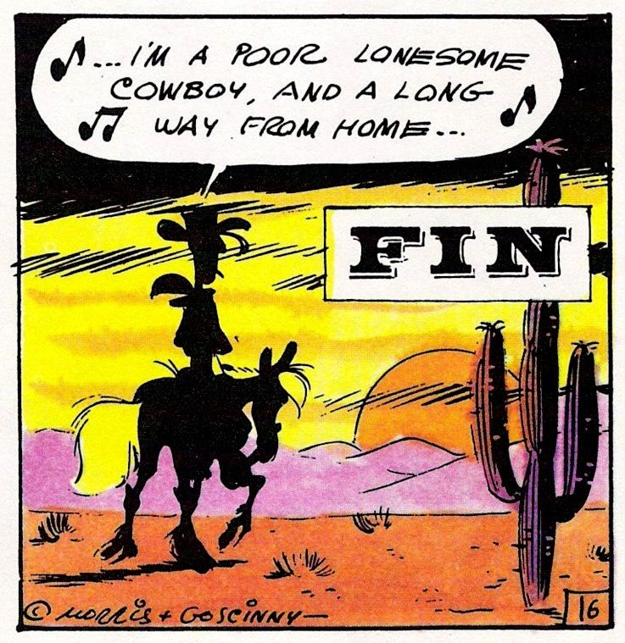
LE RÉFÉRENT : SOLITAIRE OU ACCOMPAGNÉ ?
Une question importante à se poser :
Ai-je toutes les ressources en interne pour faire avancer le sujet ?
Ou ai-je besoin d’être accompagné(e) ?

Slide 21
ENGAGER LA DIRECTION

Slide 22
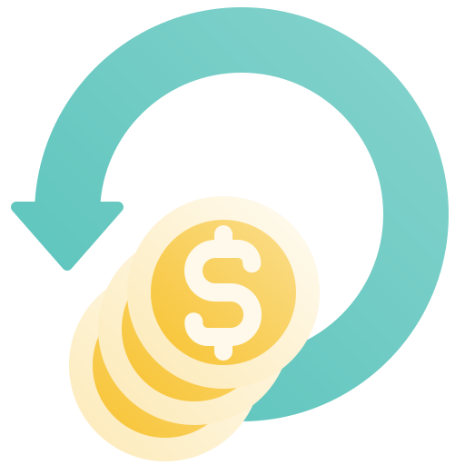
ENGAGER LA DIRECTION
Sensibiliser la direction :
Aspects légaux (RGAA)
Humains (combien de personnes touchées en France et dans votre entreprise)
RSE (va dans le sens d’une politique Handicap menée par l’entreprise)
Financiers (augmentation du nombre de clients)
Trouver un sponsor :
Pas obligatoire mais c’est un bon relai sur lequel s’appuyer pour faire bouger les choses !
Mettre en place un COPIL :
Tenir au courant de l’avancée des sujets, se donner les priorités
Quid du ROI ?
Le retour sur investissement de l’accessibilité se mesure difficilement…

Slide 23
ENGAGER LA DIRECTION
Connaître les risques :
Sanctions pour le secteur public :
Jusqu'à 50 000 € pour non-conformité (2024)
Et 25.000 € pour non publication du SPEN et de la D.A.
Cas concrets :
Administration publique sanctionnée pour site non accessible
Collectivités locales et établissements publics concernés
Et après ?
Obligations de mise en conformité, sous peine de mise en demeure
Mesures correctives obligatoires après audit
En savoir plus : https://www.vie-publique.fr/en-bref/292576-handicap-des-sanctions-contre-les-sites-administratifs-non-accessibles
Le retour sur investissement de l’accessibilité se mesure difficilement…
Notes:
SPEN (Schéma Pluriannuel de Mise en Accessibilité du Numérique) et la Déclaration d'Accessibilité (D.A.)

Slide 24
ENGAGER LA DIRECTION
Sanctions pour le secteur privé :
Jusqu’à 20 000 € par an et par service non-conforme en 2024
(25.000€ en 2025) Pénalités en cas de non-respect après mise en demeure
Amendes pour non-conformité : contraventions de 5ème classe par infraction, 300.000€ maximum (à partir du 28 juin 2025)
Cas concrets :
Une entreprise au chiffre d’affaires annuel, en France, de 250 millions d’euros minimum (soit des milliers d’entreprises en France)
En 2025 : les entreprises de plus de 2M€ de CA (et 10 personnes)
Et après ?
Obligations de mise en conformité, sous peine de mise en demeure
Mesures correctives obligatoires après audit
Le retour sur investissement de l’accessibilité se mesure difficilement…

Slide 25
ENGAGER LA DIRECTION
Des sanctions par service ? Depuis 2019, un service dans son ensemble se doit d’être accessible, indépendamment du nombre de support utilisé pour accéder à ce service.
Par exemple, la SNCF se doit de s’assurer de l’accessibilité de son service (transport en train), de l’application de réservation / consultation de billet et l’accès au train (les gares et la montée/descente). Bref l’ensemble de la chaîne d’un service se doit d’être accessible.
Le retour sur investissement de l’accessibilité se mesure difficilement…

Slide 26
ENGAGER LA DIRECTION – À L’INTERNATIONAL
Des sanctions par pays… Plus ou moins sévères :
Du côté des États-Unis, on ne plaisante pas concernant l’accessibilité et le handicap avec
des amendes pouvant aller jusqu’à 10% du CA annuel pour les entreprises.
Le nombre de poursuites judiciaires augmente de 30% par année dans ce pays.
En Angleterre, un site web inaccessible qui empêche une personne dyslexique d'accéder à des
biens et services ou de postuler à un emploi est considéré comme un cas de discrimination
aux yeux de la loi.
Chaque pays définit ses propres règles et sanctions.
Les pays européens sont encadrés par la Directive Européenne sur l’accessibilité.
Le retour sur investissement de l’accessibilité se mesure difficilement…

Slide 27
ENGAGER LA DIRECTION – QUELQUES SIGLES
W3C (World Wide Web Consortium) :
Rôle : Organisation internationale qui développe des standards pour le Web.
Création : 1994.
Standards : Inclut les WCAG, HTML, CSS, etc.
WCAG (Web Content Accessibility Guidelines) :
Origine : Développées par le W3C (World Wide Web Consortium).
Objectif : Fournir des normes internationales pour l'accessibilité du web.
Utilisation : Base de référence pour de nombreux pays.
RGAA (Référentiel Général d'Amélioration de l'Accessibilité) :
Origine : Spécifique à la France.
Objectif : Adapter les WCAG aux contextes et exigences françaises.
Utilisation : Obligatoire pour les sites publics français.
Le retour sur investissement de l’accessibilité se mesure difficilement…

Slide 28
ENGAGER LA DIRECTION – QUELQUES SIGLES
RAAM (Référentiel d'accessibilité des applications mobiles) :
Origine : France (Urbilog) et Luxembourg.
Objectif : Vérifier la conformité des applications mobiles aux exigences d’accessibilité en se basant sur les critères de la norme européenne EN 301 549.
Utilisation : Appliqué pour évaluer et améliorer l'accessibilité des applications mobiles dans les organismes publics. Il comporte 107 critères de contrôle couvrant divers aspects techniques et fonctionnels des applications mobiles.
RAWEB (Référentiel d'Évaluation de l'Accessibilité Web) :
Origine : Luxembourg.
Objectif : Adaptation complète du RGAA français, avec l’ajout de 30 nouveaux critères et des tests supplémentaires.
Utilisation : Fournir des critères techniques et des bonnes pratiques pour l’accessibilité des sites web afin de satisfaire les normes européennes en tenant compte des domaines que les WCAG et le RGAA ne couvrent pas encore.
En savoir plus :
https://raam.urbilog.fr/
https://accessibilite.public.lu/fr/raam1/referentiel-technique.html
https://accessibilite.public.lu/fr/news/2024-02-08-RAWeb.html
Le retour sur investissement de l’accessibilité se mesure difficilement…

Slide 29
ENGAGER LA DIRECTION – À RETENIR
Règles d'Accessibilité par Pays :
France : RGAA (Référentiel Général d'Amélioration de l'Accessibilité).
États-Unis : ADA (Americans with Disabilities Act), Section 508.
Royaume-Uni : Equality Act 2010, UK Government Digital Service (GDS) standards.
Canada : AODA (Accessibility for Ontarians with Disabilities Act).
Conclusion:
L'accessibilité numérique est essentielle pour garantir l'inclusion de tous les utilisateurs. Respecter les normes locales comme le RGAA et les WCAG permet d'éviter des sanctions et d'améliorer l'image de marque de l'entreprise. C'est une obligation légale et une opportunité stratégique.
Le retour sur investissement de l’accessibilité se mesure difficilement…

Slide 30
ENGAGER LA DIRECTION – QUELQUES EXEMPLES
Netflix (2012) :
Amende : 755 000 $
Raison : Absence de sous-titres sur les contenus vidéo.
Impact : Services rendus inaccessibles aux utilisateurs sourds et malentendants.
Banque Mondiale (2017) :
Critiques : Non-conformité du site web.
Conséquence : Exigences strictes pour se conformer aux normes d'accessibilité numérique.
Domino's Pizza (2019) :
Poursuite judiciaire : Par un utilisateur malvoyant.
Décision : La Cour suprême des États-Unis a exigé la conformité aux normes d'accessibilité.
Impact : Obligation de rendre le site web et l'application mobile accessibles, amende d’un montant non-communiqué.
Airbnb (2021) :
Critiques : Par plusieurs associations.
Raison : Manque d'accessibilité du site web et des applications mobiles.
Conséquence : Révision des pratiques et intégration de fonctionnalités d'accessibilité pour éviter des sanctions potentielles.
Quelques exemples : https://www.levelaccess.com/blog/title-iii-lawsuits-10-big-companies-sued-over-website-accessibility/
Quelques exemples : https://www.levelaccess.com/blog/title-iii-lawsuits-10-big-companies-sued-over-website-accessibility/
Le retour sur investissement de l’accessibilité se mesure difficilement…

Slide 31
ENGAGER LA DIRECTION
GAGNER
Je peux aller chercher plus de clients
Je peux aller chercher plus de collaborateurs en recrutant des gens sensibles à mes valeurs.
Mon entreprise doit être de plus en plus impliquée dans la RSE, d’un point de vue légal, financement, etc. L’A11Y fait partie de la RSE.
NE PAS PERDRE
Si les interfaces numériques de mon entreprise ne sont pas accessibles, je peux perdre des clients.
Si je n’embauche pas un minimum de 6% de PH : contribution annuelle à l’Agefiph.

Slide 32
LES OBLIGATIONS LÉGALES
📃
LE SCHÉMA PLURIANNUEL :
Présente la politique de l’entreprise en matière d’accessibilité numérique
LE PLAN ANNUEL D’ACTIONS EN COURS :
Bilan des actions réalisées l’année précédente
Actions prévues dans l’année
NOMINATION D’UN RÉFÉRENT ACCESSIBILITÉ NUMÉRIQUE
📃

Slide 33
LE SCHÉMA PLURIANNUEL
Schéma sur 3 ans contenant des informations sur :
Politique handicap et stratégie numérique : comment est prise en compte l’accessibilité numérique ?
Référent A11Y : sa position fonctionnelle et ses missions
Ressources humaines et financières affectées à l’accessibilité numérique
Recrutement : prise en compte des compétences ou connaissances en accessibilité
Formations
Ressources et expertises externes
Organisation interne : comment mettez-vous en œuvre les obligations d’accessibilité, y compris pour le traitement des demandes des usagers
Appels d’offres : intégration de l’accessibilité numérique dans les clauses contractuelles, les critères de notation et de sélection des prestataires et les procédures de recette et, le cas échéant, dans les conventions établies avec leurs opérateurs, délégataires ou partenaires.

Slide 34
LE SCHÉMA PLURIANNUEL
+ présenter les travaux de mise en conformité :
la prise en compte de l’accessibilité numérique dans les nouveaux projets
la prise en compte des personnes en situation de handicap dans les tests utilisateurs
les audits de conformité prévus pour l’ensemble des services de communication
les mesures correctives qui seront prises pour traiter les contenus non accessibles, y compris un calendrier de mise en œuvre de ces mesures, tenant compte du caractère prioritaire des contenus les plus consultés et des services les plus utilisés
les mesures d’accessibilité non obligatoires, notamment l’accès aux contenus audio et vidéos en langue des signes, la traduction de certains contenus en langage simplifié et tout autre mesure permettant de prendre en compte des critères de niveau triple AAA, des normes internationales, listés en annexe de la norme de référence
le bilan des plans d’actions annuels.
Ces travaux de mise en conformité et les actions en faveur de l’accessibilité numérique sont planifiés annuellement dans des plans d’actions.

Slide 35
CARTOGRAPHIER LES OUTILS NUMÉRIQUES
« les audits de conformité prévus pour l’ensemble des services de communication »
La mise en œuvre du schéma pluriannuel implique d’établir un état des lieux des outils numériques.
1) Lister l’ensemble des outils de l’entreprise :
Sites internet, intranet, extranet
Applications
Progiciels
Mobilier urbain numérique
2) Etablir des priorités de mise en accessibilité selon des critères définis comme :
Nombre d’utilisateurs
Vie du projet : refonte en cours, outil amené à disparaitre ?
…
3) Programmer les actions à mener pour chaque outil :
Formations
Recrutement
Audit de conformité
…
Notes:
Si vous avez 1000 applications, vous n’allez pas tout auditer !

Slide 36
LE PLAN D’ACTIONS DE L’ANNÉE EN COURS
Concrètement, qu’allons-nous faire cette année pour l’accessibilité numérique ?
Sur chaque point du schéma pluriannuel, listez les actions correspondantes que vous comptez mettre en œuvre dans l’année
Etablissez un planning
Faites un bilan des actions de l’année précédente
Ex : « un audit de notre application ABC sera fait au 2ème trimestre 2021 »
« 20 collaborateurs seront formés d’ici la fin de l’année »

Slide 37
DÉLAIS ET RECOURS
EN CAS DE NON-CONFORMITÉ

Slide 38
DÉLAIS ET RECOURS EN CAS DE NON-CONFORMITÉ
Signalement de non-conformité :
Contact initial : L’utilisateur peut d’abord contacter le service responsable du site ou de l'application pour signaler la non-conformité. Les coordonnées du référent accessibilité doivent être mentionnées.
Délai de Réponse : Le service doit répondre dans un délai raisonnable, généralement 1 mois pour informer l’utilisateur des mesures correctives envisagées et/ou des alternatives disponibles.
Recours en cas d’absence de réponse ou de solution :
Médiateur numérique : Si aucune réponse n’est apportée ou si la réponse est jugée insatisfaisante, l’utilisateur peut saisir le Défenseur des Droits compétent pour traiter les réclamations relatives aux discriminations et au non-respect des droits liés à l’accessibilité numérique.
Délai de recours : Le Défenseur des Droits examine la plainte et intervient pour trouver une solution. ≃ processus d’environ 2 à 6 mois
Le retour sur investissement de l’accessibilité se mesure difficilement…

Slide 39
DÉLAIS ET RECOURS EN CAS DE NON-CONFORMITÉ
Sanctions :
Amendes : En cas de non-respect persistant des obligations d’accessibilité, des sanctions financières peuvent être imposées. Les montants peuvent aller jusqu’à 20 000 euros par site ou application non conforme dans le privé et 50 000€ par site dans le public.
Obligations de publication :
Déclaration d'Accessibilité : Les sites web et applications mobiles doivent publier une déclaration d’accessibilité qui détaille leur niveau de conformité au RGAA et les alternatives disponibles pour les contenus non accessibles.
Plan d'Action : Les services publics et grandes entreprises doivent également mettre en place un plan d’action pluriannuel pour améliorer l’accessibilité de leurs services numériques.
Le retour sur investissement de l’accessibilité se mesure difficilement…

Slide 40
EXERCICE :
SENSIBILISER À L’ACCESSIBILITÉ

Slide 41
MODALITÉS DE L’EXERCICE
Exercice à faire… et à partager ! Méthode : Découverte de la navigation sur des sites conformes et non conformes avec des outils d’accessibilité (clavier, lecteur NVDA, etc…). 1er site : Service Public - https://www.service-public.fr/
2^{ième} site : Le Gaulois - https://www.legaulois.fr/
3^{ième} site : Celui de votre choix
Objectif : Faire comprendre les enjeux de l’accessibilité.
Bonus : Parler des liens d’évitements !
Durée de l’exercice : 20 minutes
Pour comprendre les enjeux d’accessibilité, il est essentiel
de se confronter aux difficultés des utilisateurs.
Notes:
Plutôt échanger sur la stratégie de chacun

Slide 42

AUDIT ACCESSIBILITE
NUMERIQUE

Slide 43
AUDITS DES OUTILS NUMÉRIQUES
Qu’est-ce qu’un outil numérique ?
Qu’est-ce qu’un audit ?
Toute interface numérique de votre entreprise :
à destination des clients ou des collaborateurs
peu importe le support (ordinateur, smartphone, tablette, écran interactif, …)
Doit être accessible au regard du RGAA.
Pour savoir si c’est le cas, il faut auditer l’outil en question.
Un audit consiste à vérifier la conformité des critères du RGAA sur un ensemble de pages définies en amont.
On obtient un score sur 100, qui doit être affiché sur l’outil.
Notes:
Faire un état des lieux : s’appuyer sur la DSI

Slide 44
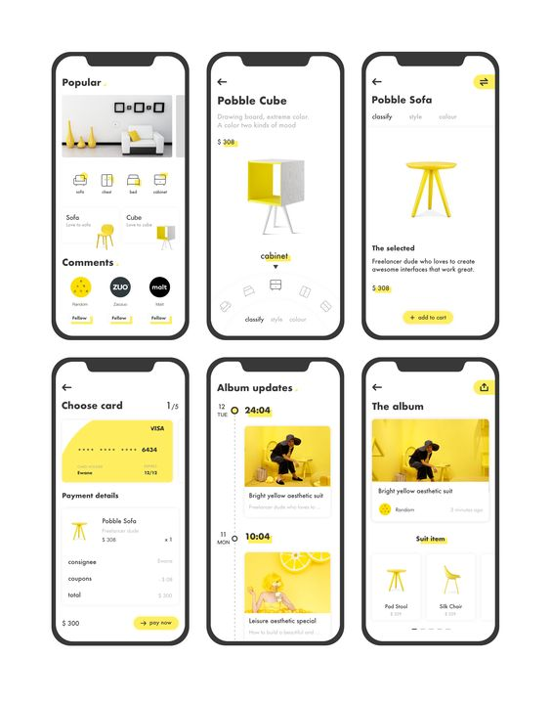
CONSTRUIRE UN ÉCHANTILLON D’AUDIT
L’évaluation est réalisée sur un échantillon de pages représentatif.
L’échantillon porte au moins sur les pages suivantes :
page d’accueil
page contact
page mentions légales
page « accessibilité »
page plan du site
page d’aide
page d’authentification
Notes:
Source de l’image : https://dribbble.com/shots/4020026-The-Bright-Yellow-Aesthetic-Features/attachments/920892

Slide 45
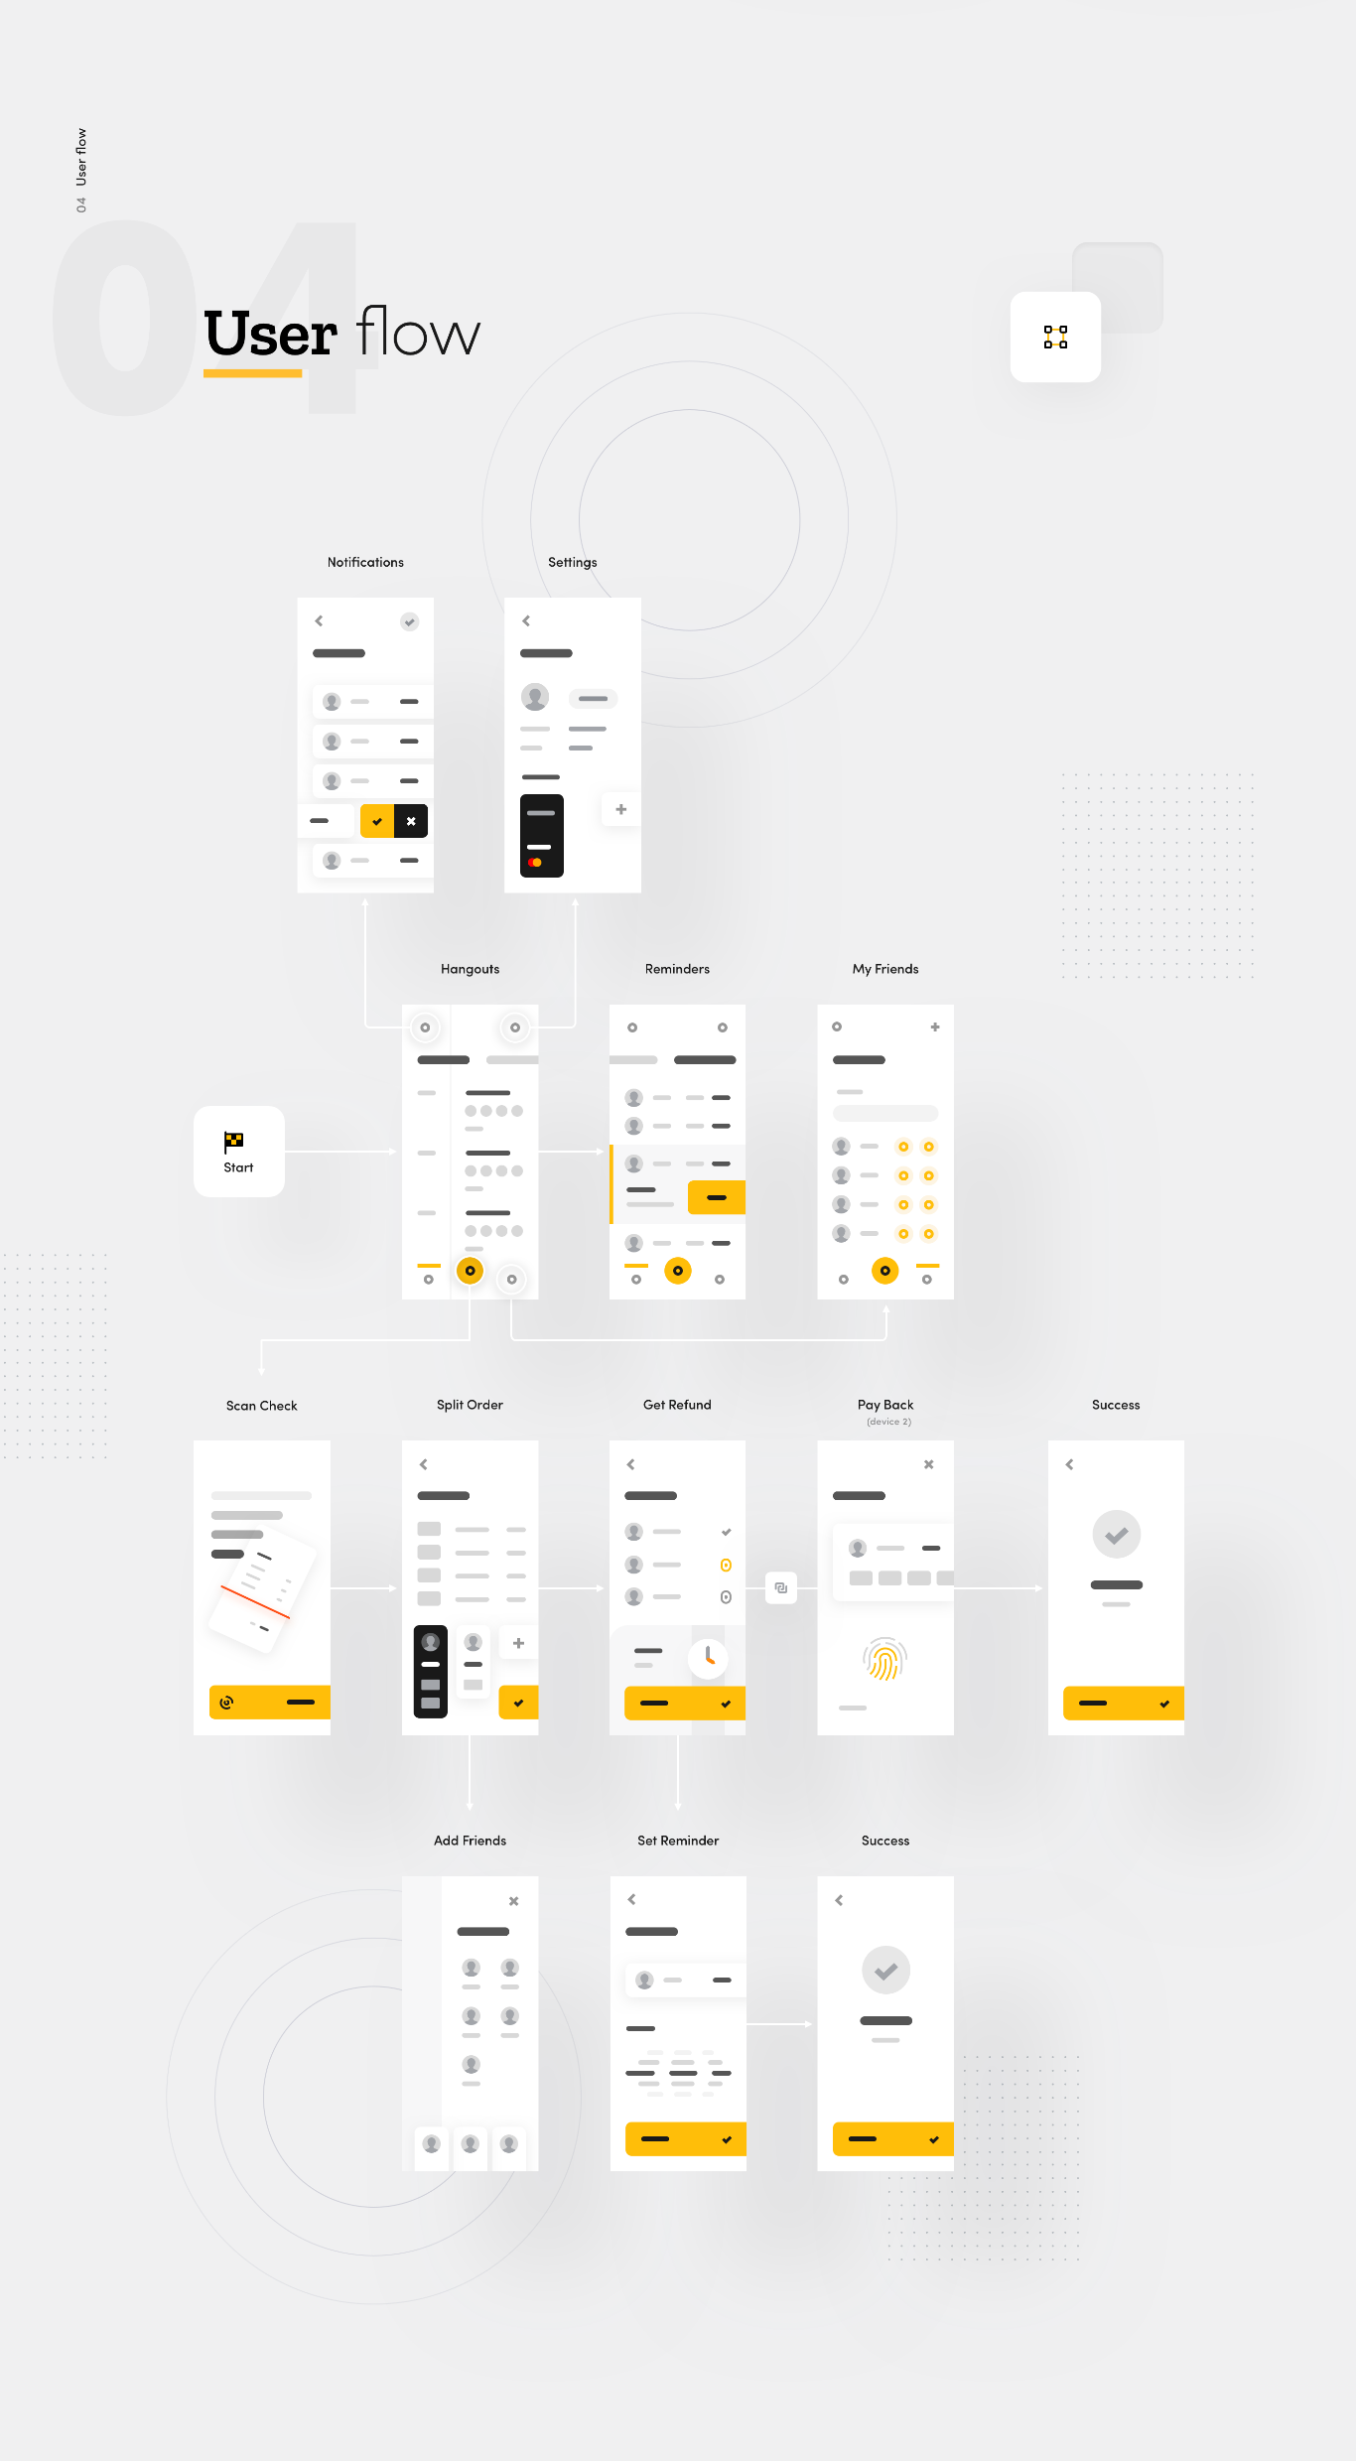

CONSTRUIRE UN ÉCHANTILLON D’AUDIT
Les parcours principaux du site ou de l’app => Doivent être représentatifs du site !
Au moins un document téléchargeable pertinent
Le nombre de visiteurs par page peut être pris en compte lors de la constitution de l’échantillon.
+ des exemples de pages ayant un aspect sensiblement distinct ou présentant un type de contenu différent
+ des pages sélectionnées au hasard représentant au moins 10% des pages de l’échantillon.
Combien de pages pour un audit ?
Selon la diversité des contenus et services : 10-15 pages
Au delà de 15 pages : découper en plusieurs audits.
Notes:
Source de l’image : https://dribbble.com/shots/8549477-Mobile-Flowchart/attachments/858930?mode=media

Slide 46
EXERCICE :
IDENTIFIER LES PAGES À AUDITER
D’UN SITE INTERNET

Slide 47
MODALITÉS DE L’EXERCICE
Durée de l’exercice : 20 minutes
1 site à utiliser :
Le site de votre entreprise
Identifier les parcours principaux du site
Ne pas oublier les pages obligatoires !

Slide 48
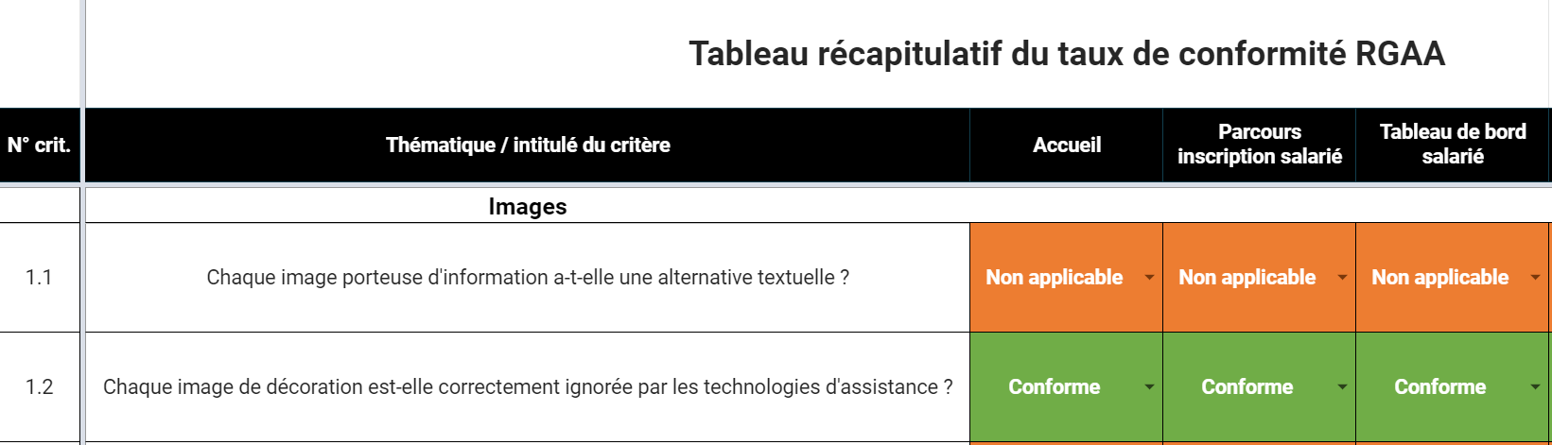
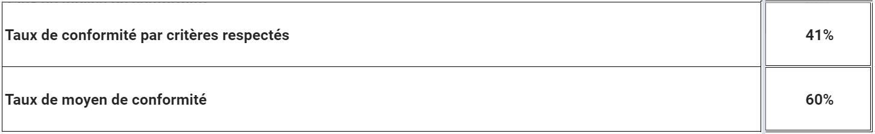
LES RÉSULTATS D’UN AUDIT
3 livrables :
Un tableau de conformité
Un rapport détaillé
Une déclaration d’accessibilité
Ressource : https://accessibilite.numerique.gouv.fr/methode/criteres-et-tests/

Slide 49

PARLONS DU TAUX DE CONFORMITÉ…
2 affirmations :
Un taux de conformité de 100%, c’est le Graal de tout référent
Vous êtes pénalisés si vous n’atteignez pas ce taux de 100%

Slide 50
PARLONS DU TAUX DE CONFORMITÉ…
2 affirmations :
Un taux de conformité de 100%, c’est le Graal de tout référent
Vous êtes pénalisés si vous n’atteignez pas ce taux de 100%
FAUX
Le taux de conformité est un indicateur.
A vous de vous l’approprier et de l’utiliser à bon escient !
Notes:
Taux = outil de suivi, permet de se fixer des objectifs.
+ ne représente pas toujours l’usage ! On peut avoir un bon taux de conformité et toujours avoir des problèmes d’usage sur le site, ou en tout cas avoir des choses à améliorer.

Slide 51
IL N’Y A PAS QUE LE TAUX DANS LA VIE…
Au-delà du taux de conformité, d’autres indicateurs peuvent être utiles :
Le qualitatif :
avis clients (mails directs, remontées des stores, …)
tests utilisateurs
Les audits d’usage : se concentrer sur un parcours utilisateur plutôt que sur le RGAA
Votre image sur les forums dédiés au handicap, ou par rapport aux associations

Slide 52

GÉRER LES RÉSULTATS D’UN AUDIT
Les livrables de l’audit peuvent faire peur : énormément de pages à traiter, on ne sait pas forcément par quoi commencer !
Le rôle du référent accessibilité : accompagner les équipes dans la résolution des problèmes et suivre l’avancement.
Selon le poste du référent : travailler avec les PO / chefs de projet à la mise en place de tickets accessibilité, recetter les tickets, … ou simplement suivre les échanges avec la société externe.

Slide 53

GÉRER LES RÉSULTATS D’UN AUDIT
L’audit permet d’identifier* :
les points bloquants et les points à améliorer
les quick win : des problèmes qui se règlent facilement et permettent de gagner des points et/ou d’améliorer l’usage
*selon le prestataire qui a réalisé l’audit
Notes:
Les quick wins permettent aux devs de se faire la main avec une tâche bien précise identifiée, tout en gagnant en usage pour le site / l’app / autre.
Source de l’image : https://twitter.com/AgenceAngie/status/1268424500447719424/photo/1

Slide 54
GÉRER LES RÉSULTATS D’UN AUDIT
D’autres éléments peuvent aider à prioriser :
Fréquence des défauts sur le site
Niveau de priorité selon le référentiel
Criticité (avis de l’expert)
Il faut aussi prendre en compte le contexte :
Coût et temps de résolution
Aspects financiers et retour sur investissement
Priorités stratégiques, techniques, projets de refonte ?
Domaine d'application : site, parc, service
Quels outils, quels moyens humains et matériels ?

Slide 55
QUE FAIRE APRÈS UN AUDIT ?
Après avoir obtenu les résultats d’un audit d’accessibilité et les avoir publiés, les étapes suivantes doivent être clairement définies pour continuer le travail de mise en conformité :
Analyse des résultats : Identifier les non-conformités et les problèmes d’accessibilité.
Priorisation des actions : Classer les problèmes par ordre de priorité en fonction de leur impact sur les utilisateurs.
Plan d’action : Élaborer un plan d’action détaillé avec des échéances pour corriger les problèmes identifiés.
Mise en œuvre des corrections : Mobiliser les équipes techniques et de design pour appliquer les corrections nécessaires.
Revue et validation : Réaliser une nouvelle évaluation pour vérifier que les problèmes ont été résolus et que le site ou l'application est conforme.

Slide 56
QUE FAIRE APRÈS UN AUDIT ?
📃
PUBLIER EN PRIORITÉ :
Une déclaration d’accessibilité : Modèle disponible sur le site du gouvernement
Une page « Accessibilité » accessible sur tout le site
Une mention à minima en page d’accueil :
« Accessibilité : totalement conforme » : 100% de conformité
« Accessibilité : partiellement conforme » : au moins 50% de conformité
« Accessibilité : non conforme » : pas d’audit ou moins de 50%

Slide 57
LA DÉCLARATION D’ACCESSIBILITÉ
📃
Elle est valide à partir de sa date de publication. Elle doit être mise à jour :
à la date de modification substantielle ou de refonte du site concerné.
3 ans après la date de publication de la déclaration, ou,
18 mois après la date de publication d’une nouvelle version du référentiel, pour les personnes qui appliquent la méthode technique.
Il peut cependant être souhaitable de mettre à jour plus régulièrement la déclaration d’accessibilité, y compris pour une même version de la méthode technique, afin de souligner les efforts réalisés et de mettre à jour le pourcentage de critères respectés.
(source : https://www.numerique.gouv.fr/publications/rgaa-accessibilite/obligations/#déclaration-daccessibilité)

Slide 58
LA DÉCLARATION D’ACCESSIBILITÉ
📃
Dérogation pour charge disproportionnée
Au cas par cas, pour une fonctionnalité ou un contenu (ex : des PDF en téléchargement)
Proposer une alternative
Estimer les coûts et ressources nécessaires pour rendre le contenu accessible
Effectuer des arbitrages
Démarche d’amélioration continue
Déclarer les contenus non-accessibles
Contenus exemptés
Contenu créés par l’utilisateur (forum, commentaires, …)
Contenus de tiers (pub, agrégation de contenus)
Reproductions de pièces de collections patrimoniales
Contenu en téléchargement en nombre important
Les cartes et les services de cartographie en ligne
Les contenus audio et vidéo diffusés en direct
📃
Le droit à la compensation
Pouvoir accéder à des informations ou fonctionnalités dans un délai raisonnable, que le contenu fasse l'objet d'une dérogation ou non.
Notes:
Proposer une alternative, tant que la production de cette alternative ne constitue pas elle-même une charge disproportionnée.
Si le contenu ou la fonctionnalité concerne les missions principales d’un organisme chargé de mission de service public, la dérogation est obligatoirement accompagnée d’une alternative permettant d’apporter un service équivalent à l’utilisateur.

Slide 59
ET À L’INTERNATIONAL ?
Si j’ai un site à l’international, je dois me soumettre aux lois en vigueur dans le pays où il est implémenté.
2 options pour auditer un site étranger :
utiliser le référentiel étranger directement
se baser sur le RGAA puis le transformer avec le WCAG
Des audits d’usage peuvent aussi être envisagés pour « prouver sa bonne foi »

Slide 60
EXERCICE :
CONSTRUIRE SA STRATÉGIE A11Y

Slide 61
MODALITÉS DE L’EXERCICE
Stratégie : ce que je veux obtenir.
Tactique : quels moyens j’y mets, comment l’obtenir.
Vous venez d’être nommé(e) Référent Accessibilité Numérique.
Pour mener à bien cette mission, vous devez rédiger votre stratégie et la tactique qui en découle : objectifs, échéances, ressources nécessaires, …
Durée de l’exercice : 20 minutes
Notes:
Plutôt échanger sur la stratégie de chacun

Slide 62
FORMER
LES COLLABORATEURS

Slide 63

FORMER LES COLLABORATEURS
Je me rends compte que beaucoup de personnes en interne ne connaissent pas le sujet
Sensibiliser l’ensemble des personnes qui seront touchées de près ou de loin par le sujet.
Ne pas oublier de sensibiliser les prestataires externes !
Former les collaborateurs qui auront à travailler directement sur l’accessibilité : devs, UI/UX, chef(fe)s de projet, intégrateurs et contributeurs, testeurs
Objectifs : lever les éventuels freins, évangéliser l’intérêt de l’accessibilité pour tous
Notes:
Certaines personnes peuvent aussi voir l’accessibilité comme une contrainte : il faut lever ce frein.
Trouver les freins à l’a11y : d’abord la méconnaissance, puis les freins de chaque entreprise.

Slide 64

FORMER LES COLLABORATEURS
Ça fait beaucoup de monde à former ça…
Prioriser ! Tout le monde n’a pas besoin d’être sensibilisé ou formé tout de suite.
S’aider d’un prestataire externe
Notes:
Ne pas négliger cette partie !

Slide 65

FORMER LES COLLABORATEURS
Oui j’ai été formé, mais je ne sais toujours pas vraiment par quoi commencer dans mon boulot !
C’est vrai ! Être formé ne signifie pas être opérationnel
Accompagner : avoir formé ne signifie pas non plus que votre tâche s’arrête là. L’accessibilité se travaille et s’apprend avec le temps.

Slide 66
6. ET APRÈS ?

Slide 67
PERENNISER
ET COMMUNIQUER

Slide 68
COMMUNIQUER SUR L’ACCESSIBILITÉ
En interne :
Communiquer sur les objectifs de l’entreprise
Communiquer sur les grandes étapes franchies : x collaborateurs formés, un outil qui atteint un taux de conformité de x %, la nomination du référent A11Y, la mise en place d’un partenariat avec une entreprise externe, etc
En externe :
L’accessibilité est une obligation légale, attention à ne pas trop se vanter d’être conforme à la loi !
S’associer à la Mission Handicap de l’entreprise pour communiquer au-delà même de l’accessibilité numérique
Communiquer sur tout ce que vous faites en plus de vos obligations légales => comment vous différenciez-vous ?

Slide 69

UNE COMMUNICATION NÉGATIVE SUR LE HANDICAP PEUT ÊTRE FATALE
Source : https://www.liberation.fr/checknews/2018/10/09/le-monoprix-de-la-blancarde-a-marseille-avait-il-le-droit-de-refuser-l-acces-a-un-chien-d-aveugle_1684134/

Slide 70
COMMUNIQUER SUR L’ACCESSIBILITÉ
Il faut toujours se rappeler que :
Le « 100% accessible » n’existe pas : il y aura toujours des personnes pour qui votre site ne sera pas complètement accessible. Il faut savoir être humble et continuer à prendre en compte les remarques des utilisateurs.
L’accessibilité a une frontière mince avec la loi de 2005 pour l’égalité des droits et des chances, la participation et la citoyenneté des personnes handicapées.
Pour rappel : « la Loi du 11 février 2005 consacre le principe de non-discrimination : toute personne handicapée, quelle
que soit la nature de sa déficience, a les mêmes droits qu'une personne valide. »
Source : https://www.handisup.asso.fr/conseils-pratiques/discrimination
Notes:
Ex : site de recrutement

Slide 71
MAINTENIR L’ACCESSIBILITÉ
Qu’est-ce que je peux mettre en place pour faire en sorte que l’accessibilité perdure ?
Le plus dur n’est pas de mettre en place l’accessibilité, mais de la maintenir dans le temps.
Exemples d’actions à mettre en place :
Inscrire toute nouvelle personne concernée par le sujet à une sensibilisation / formation
Responsabiliser les référents de chaque service / les PO / autres : un suivi régulier est primordial pour progresser ET ne pas régresser.
Avoir des ressources sur le sujet (ex : le design system pour les devs / UI)
Mettre en place du e-learning dans les parcours d’intégration
…

Slide 72
EN CONCLUSION
L’accessibilité est un chantier à mener… « à vie » !
Cela demande du temps, des ressources, et surtout de motiver les équipes : le nerf de la guerre !
Finalement c’est un peu comme courir un marathon. Il faut tenir sur le long terme, et non pas sprinter tête baissée. Bref, c’est passionnant et tellement enrichissant ! Alors au boulot !
Heureusement, la plupart des gens sont volontaires sur le sujet. Le boulot du référent est de faire en sorte qu’ils le restent.

Slide 73
Donner l’esprit de la loi : si l’Etat ne veut pas gérer la dépendance des personnes handicapées, il doit gérer l’accessibilité numérique qui permet l’autonomie.
Prendre le cas des amendes au Canada, en France, prendre le cas de « La Once » en Espagne qui possède une des loteries nationales.

Slide 74
ICONOGRAPHIE
De Vitaly Gorbachev (via flaticon)
De Smashicons (via flaticon)
De Freepik (via flaticon)
De photo3idea-studio (via flaticon)
De fjstudio (via flaticon)

Slide 75
QUELQUES RESSOURCES ET CONSEILS
Pour les équipes de développement : https://www.w3.org/WAI/ARIA/apg/ https://a11y.switch.paris/
L’accessibilité numérique dans sa globalité : https://design.numerique.gouv.fr/accessibilite-numerique/
Pour les équipes de développement et de graphisme (DesignGouv) : https://design.numerique.gouv.fr/outils/memo-design/
Exemple de déclaration d’accessibilité (DesignGouv) : https://design.numerique.gouv.fr/outils/exemple-declaration-accessibilite/
Une extension pour vos équipes qui vous aidera à détecter des soucis d’accessibilité : https://wave.webaim.org/extension/

Slide 76
QUELQUES RESSOURCES ET CONSEILS
Guide et checklist de la DINUM :
Diagnostic flash : https://design.numerique.gouv.fr/outils/diagnostic-flash
Mémo : https://design.numerique.gouv.fr/outils/memo-dev
Checklist : https://design.numerique.gouv.fr/outils/checklist-dev
Guide pour les chefs de projets (RGAA3) : https://disic.github.io/guide-chef_projets/
Guide pour les intégrateurs (RGAA3) : https://disic.github.io/guide-integrateur/index.html
Guide pour les développeurs (RGAA3) : https://disic.github.io/guide-developpeur/index.html
Outils: https://accessibilite.numerique.gouv.fr/ressources/methodologie-de-test/

Slide 77
QUELQUES RESSOURCES ET CONSEILS
Quelques conseils :
Utiliser les documents des services « .Gouv » : Ce sont les seules sources qui font foi et dont nous pouvons être sûrs de la mise à jour régulière.
Pratiquer une veille régulière : Suivre les évolutions législatives, technologiques et les bonnes pratiques en matière d'accessibilité numérique. Après l’ère du RGPD en 2019, c’est l’ère de l’accessibilité qui prend place en Europe.
Sensibiliser et former les équipes : Assurez-vous que toutes les personnes impliquées dans la création et la maintenance de contenus numériques comprennent l'importance de l'accessibilité et sont formées aux meilleures pratiques.

